Slide 1

Milestone 4 Key Management System for a QKD Network
Group 7:
GUilherme Andrade
Guilherme Duarte
JOão Paulo Rodrigues
André miragaia
Patricia Cardoso
Inês Santos
supervisors:
ArMando Pinto
Diogo Matos
Notes:
O nosso projeto é o KMS que é um sistema de gestão e distribuição de chaves para aplicações.Está inserido no grupo de comunicações quânticas do it.

Slide 2
Presentation Outline
CONTEXT,​PROBLEMS & OBJECTIVES​
METHODOLOGY​
SYSTEM ARCHITECTURE
LOWER LAYER
RECONCILIATION EMULATOR
KEY PROVIDER SERVER
SOUTH INTERFACE
KEY STORAGE(DATABASES)
KEY SYNCHRONIZATION
NORTH INTERFACE
DEMO
RESULTS
FUTURE WORK
CONCLUSION
KEY MANAGEMENT SYSTEM
Notes:
Aqui temos o fluxo que a apresentação vai seguir. Começando com a introdução ao tema do projeto, seguindo-se as etapas de implementação e por fim será apresentada a demonstração e os resultados.

Slide 3
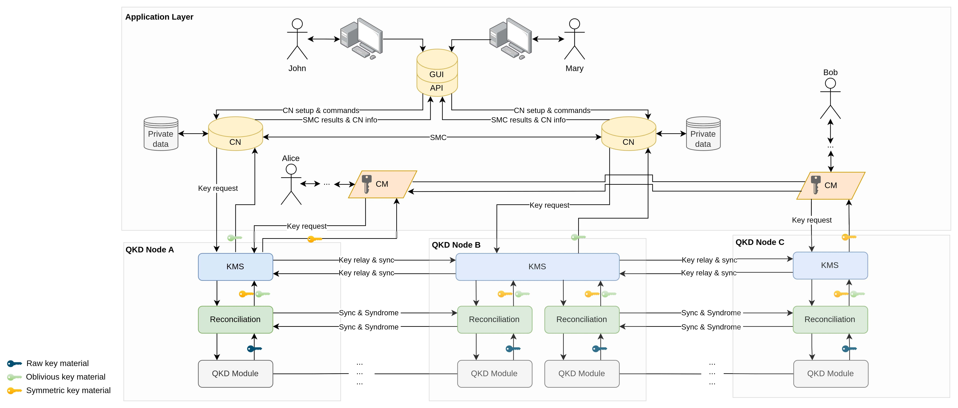
CONTEXTUALIZATION
Notes:
Esta é a arquitetura geral do Sistema de Gestão de Chaves. O nosso projeto tem como objetivo desenvolver o bloco a azul, o KMS. Este está relacionado com as camadas de baixo de forma a receber as chaves que serão enviadas para a camada de cima onde se situam as aplicações. Esta distribuição e gestão de chaves permite que a Alice e o Bob comuniquem de forma segura e também permite que o John e a Mary façam secure multi-party computation que consiste em computarem um resultado com base nas suas entradas mas sem estas serem reveladas.

Slide 4








METHODOLOGY
Weekly meetings with advisors (group tasks defined with Jira)
State of The Art and related documentation analysis
Definition of system architecture (diagrams and structure)
Implementation of:
South Interface, which follows ETSI 004 protocol
North Interface
Reconciliation Emulator
Key Provider
Key Storage and Key Synchronization
Notes:
Numa primeira fase, começámos por analisar alguma documentação relevante para o projeto, bem como definir e entender a arquitetura do sistema.
Posteriormente, começámos com a implementação da South Interface, que utiliza as operações do protocolo ETSI 004 para pedir e receber as chaves.
A North Interface foi implementada a seguir, visto que funciona de modo semelhante à South interface, com a diferença no modo de utilização do ETSI.
Desenvolvemos também um Emulador da camada de Reconciliação, que simula a geração de material de chaves, e um Key Provider para fornecer este material ao KMS.
Para guardar o material de chaves recebido pelo Key Provider, foi criada uma base de dados, que guarda esse material e as chaves criadas depois.
Além disto, existe o módulo Key Synchronization, que permite sincronizar o material de chaves entre KMSs vizinhos.
A fase final foi gerar as chaves que vão ser fornecidas às aplicações através do material sincronizado. As ferramentas usadas para gestão de tarefas foram o Slack, o Jira e o Discord. Para gestão do código, o Github e o Bitbucket, e para implementação, o C++, o mysql e o Docker.

Slide 5
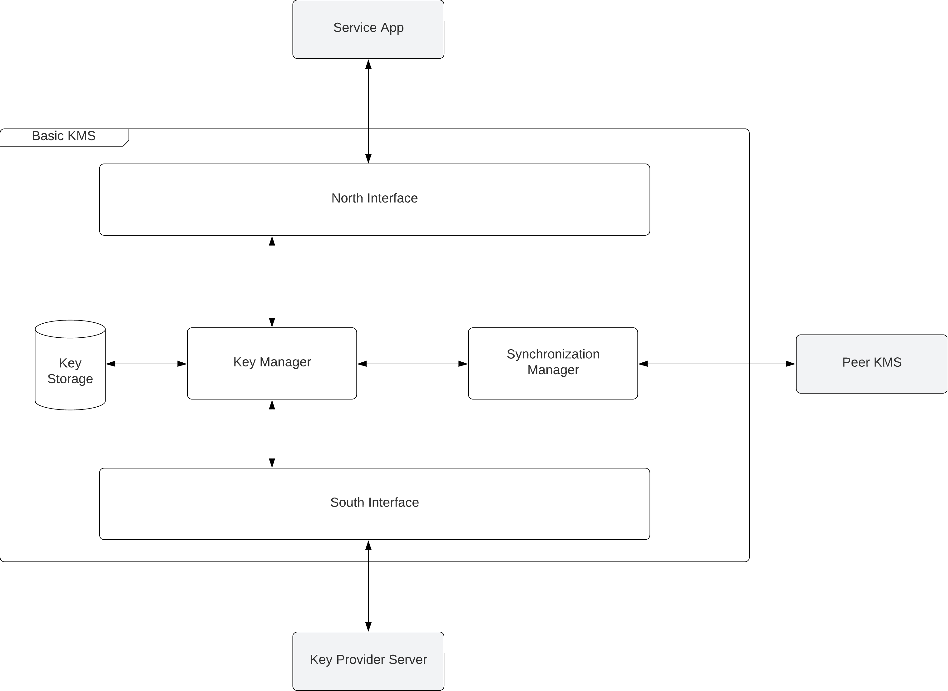
KMS ARCHITECTURE
Functionality
The KMS receives key material from the Lower Layer, stores it, and starts synchronizing it with its peer KMS.
When an app needs to communicate with another, it will request oblivious or symmetric keys to its KMS, which will provide them if it already has keys.
If not, starts creating new ones, needing necessarily to inform its peer KMS of this creation process.
Notes:
Quanto ao funcionamento do KMS, ele começa por receber material de chaves da camada inferior de Reconciliação, e guarda-o na tabela correspondente da base de dados.
Logo a seguir, ele começa a sincronizar o material que recebeu com o seu peer KMS diretamente conectado. E quando, por exemplo, uma aplicação necessite de efetuar comunicação ou computação segura com outra, uma delas vai pedir, respetivamente, uma ou mais chaves simétricas ou oblívias ao seu KMS, e este, se tiver chaves já disponíveis, fornece-as. Se não as tiver, inicia o processo de criação de chaves novas, tendo necessariamente que informar o seu peer KMS desse processo de criação.

Slide 6
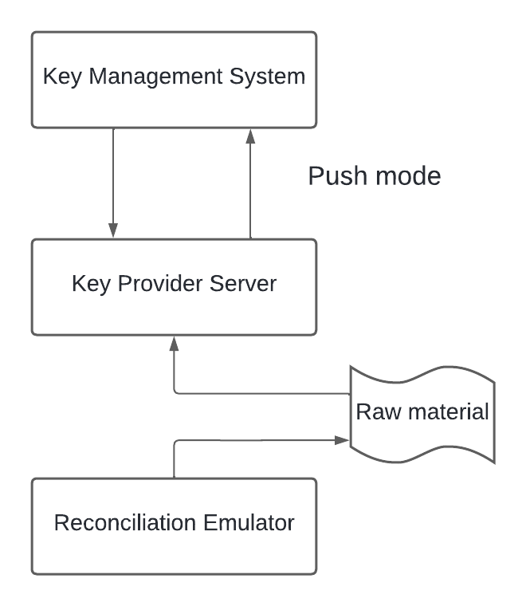
Reconciliation Emulator
6
The reconciliation emulator is a block that generates symmetric and oblivious raw keys to be sent to the Key Provider Server;
Block execution also involves seed manipulation to ensure the variability of the material generated keys.
The KeyGenerator block is responsible for generating and placing raw keys into output signals(saving in files).
Depending on the specified key type (Key_type), it can generate symmetric or oblivious material.
Notes:
O emulador serve para emular uma camada de reconciliação

Slide 7
Key Provider Server
7
II
Also for the Reconciliation Emulator, a base64 converter was created so that the raw material can be sent in ascii or base64.
Key provider Server reads the raw keys generated by the recon emulator and sends it to the key management system with the defined input parameters.
Input parameters:
Save type chooses the format to save the key material (0-ASCII, 1-B64)
saveType=1
Type of keys requested (0 -Symmetric,
1 - Oblivious)
keyType=1

Slide 8
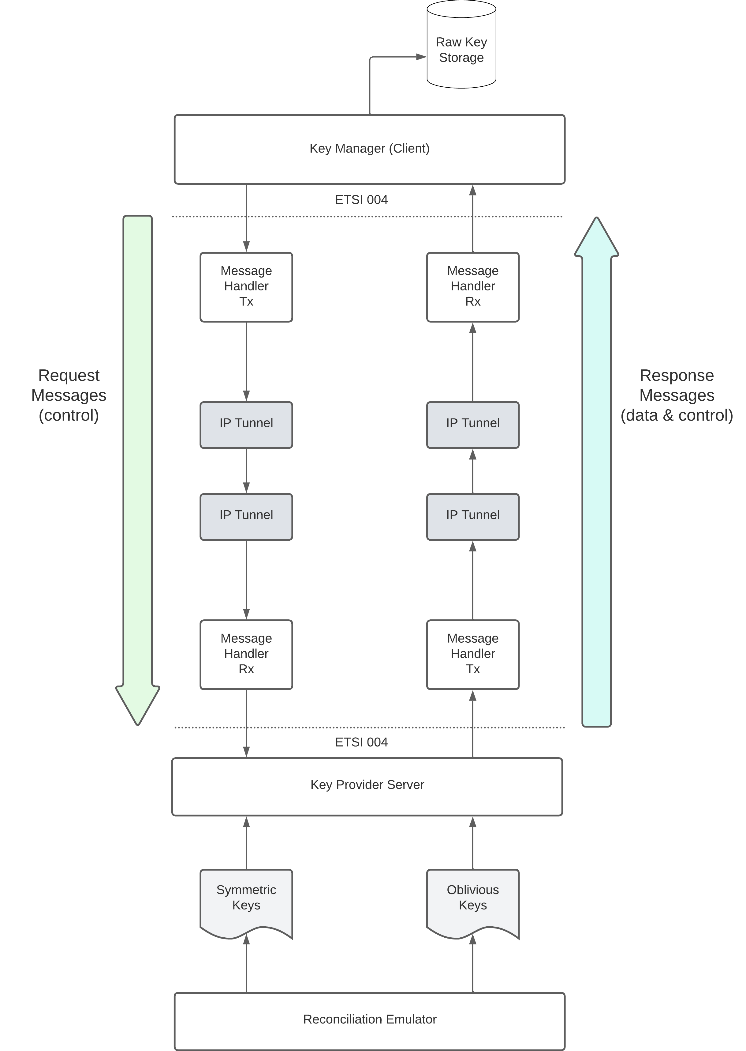
South Interface
It consists of the interaction between the Key Manager, that requests keys, and the Key Provider Server, which responds to requests with key material.
Communication is made with ETSI 004 and the use of Message Handlers (Transmitters and Receivers).
The Message Handlers work through the transmission of signals that allow for the path of the Request messages and Response messages between the Key Manager and the KPS to be made correctly.
Notes:
Open Connect, pode ter um ksid ou não, caso não tenha o kps gera esse ksid, se esse ksid não existir, fica esse ksid para a sessão
Getkey keytype
Keychunkzize
Iptunnel como um socket tcp Falar dos indexes que vêm em cada chave/mensagem que vem do KPS, que é um index sequencial que é usado para depois guardar o material na base de dados

Slide 9
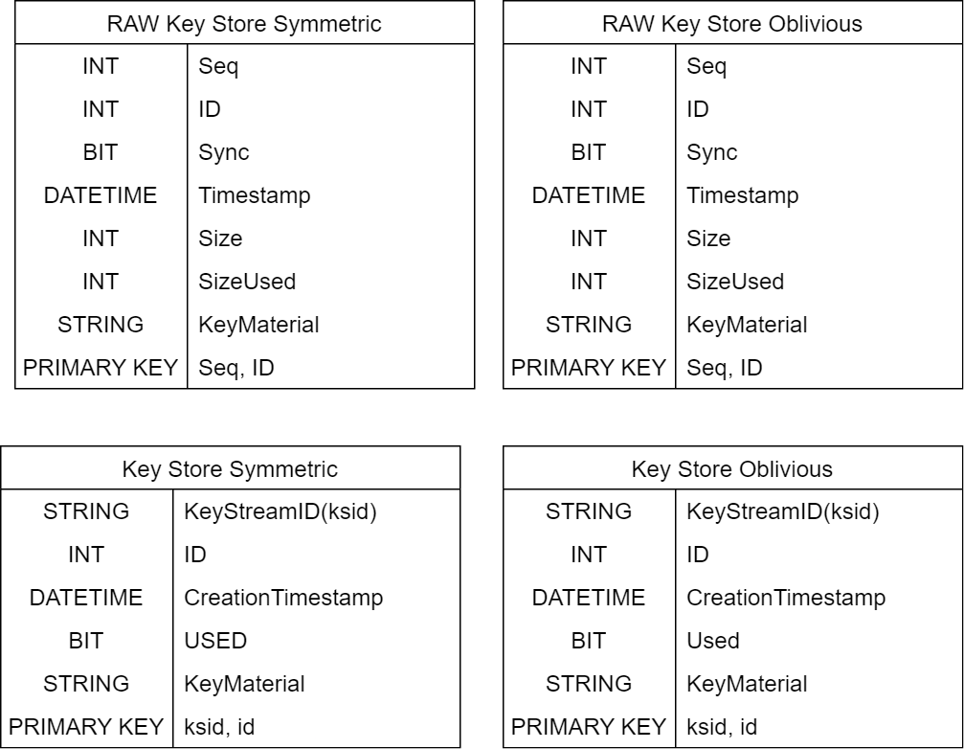
DATABASES
RAW Material Storage:
The RAW Keys that comes from the inferior layer, when stored, each index of the message is going to be represented by a SEQ
Each SEQ is going to be divided in a specific number of ID's, each one with a Size defined in the KMS
This method creates a more organized way of storing the raw keys
KEY Material Storage
After the Keys are formed, we need to store them in the database
Each Key is going to be identified by the key stream id of the session established between the App and the KMS
The ID is going to represent the sequence of ID's used to form the key

Slide 10
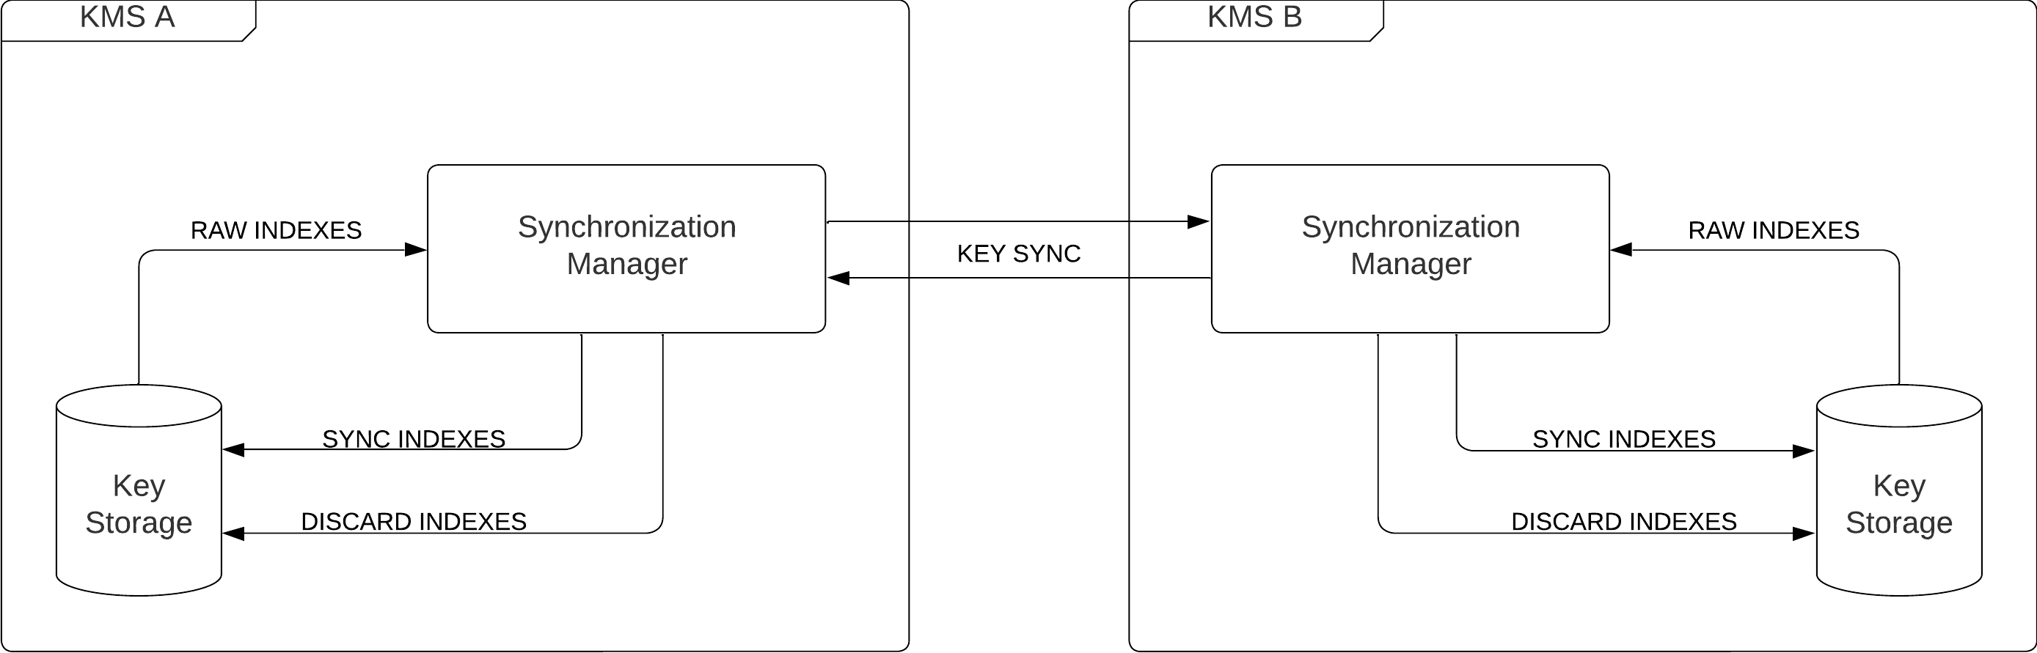
Key Synchronization
Raw Keys
Notes:
O raw material guardado na base de dados necessita ser sincronizado entre peer KMS, que estão ligados ao mesmo dispositivo físico. Este material diz se sincronizado quando ambos sabem que o par recebeu aquilo que receberam. Para isto, cada um envia periodicamente uma mensagem do tipo KEY_SYNC que contém 10 indexs do material recebido da camada de baixo, assim que receberem os indexs que também enviaram é enviado um sinal para a base de dados que colocará o material correspondente como sincronizado. No caso de existir alguma falha na transmissão do raw material da camada de baixo para um dos KMS, vão existir indexs em falta que podem não faltar no seu peer. Para lidar com esses casos, verifica-se se existem indexs em falta na mensagem KEY_SYNC recebida e se estes poderão ainda ser recebidos. Como os indexes são sequenciais, se faltar um index menor do que o index mais recente então concluimos que este nunca virá a ser notificado e é então descartado da base de dados através de um sinal DISCARD_INDEXES.

Slide 11
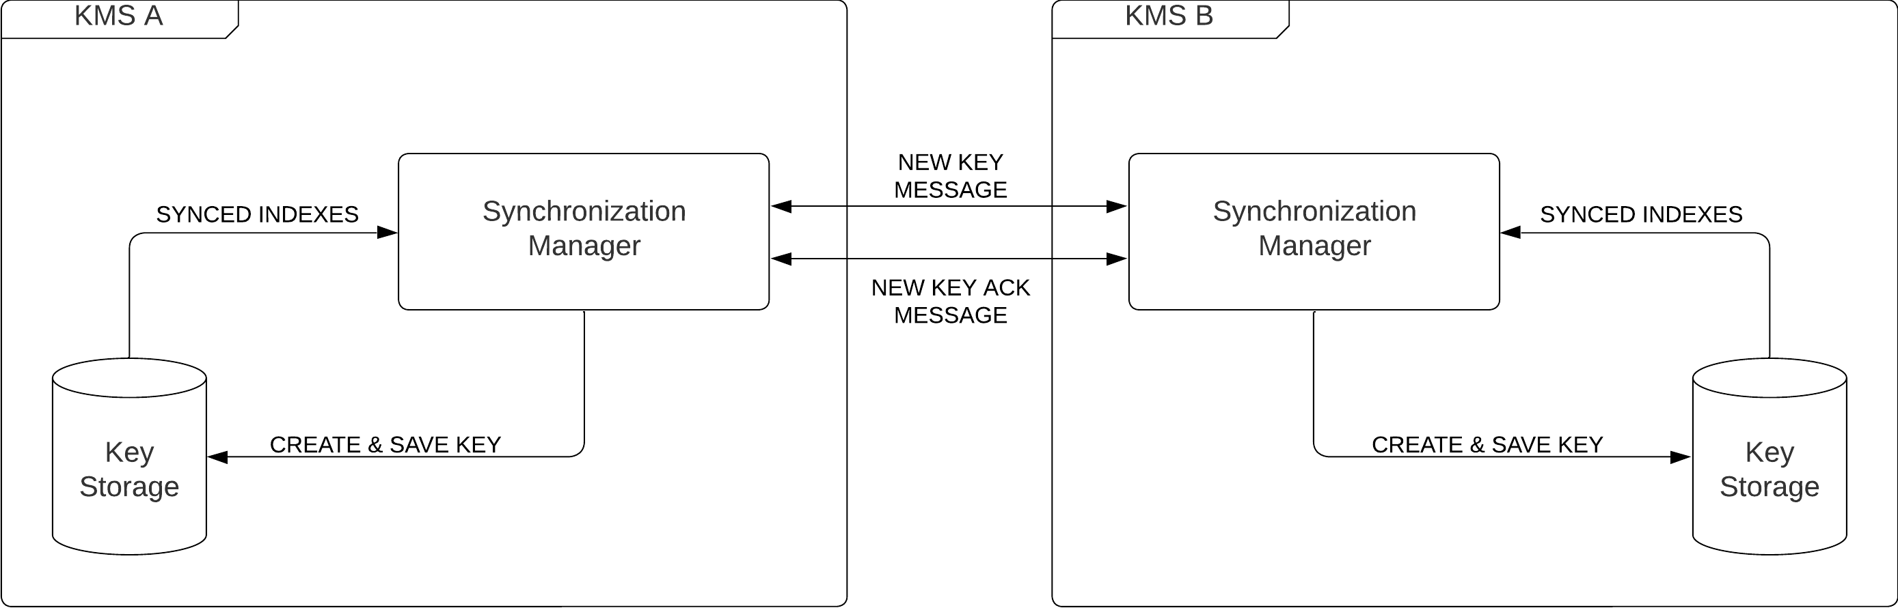
Key Synchronization
Create Keys
Notes:
É necessário também sincronizar as chaves que vão ser fornecidas às aplicações. Estas chaves vão ser geradas a partir do raw material que já esteja sincronizado e não utilizado, este é selecionado com base no tamanho e tipo de chave pretendida. Antes da chave ser gerada é necessário notificar o peer KMS dessa intenção através de uma mensagem do tipo NEW_KEY, esta mensagem explicita o Key Stream ID que identifica a sessão com a aplicação que solicita a chave, o tipo de chave, o seu tamanho e os indexes do material que vai ser utilizado. Assim que o outro KMS recebe essa mensagem, verifica se consegue gerar a chave com os parametros especificados e envia um acknowledge indicando que consegue. Após isto os dois KMS vão gerar a chave e guardá-la na base de dados associando-a ao key stream ID referido anteriormente e com um index sequencial.

Slide 12

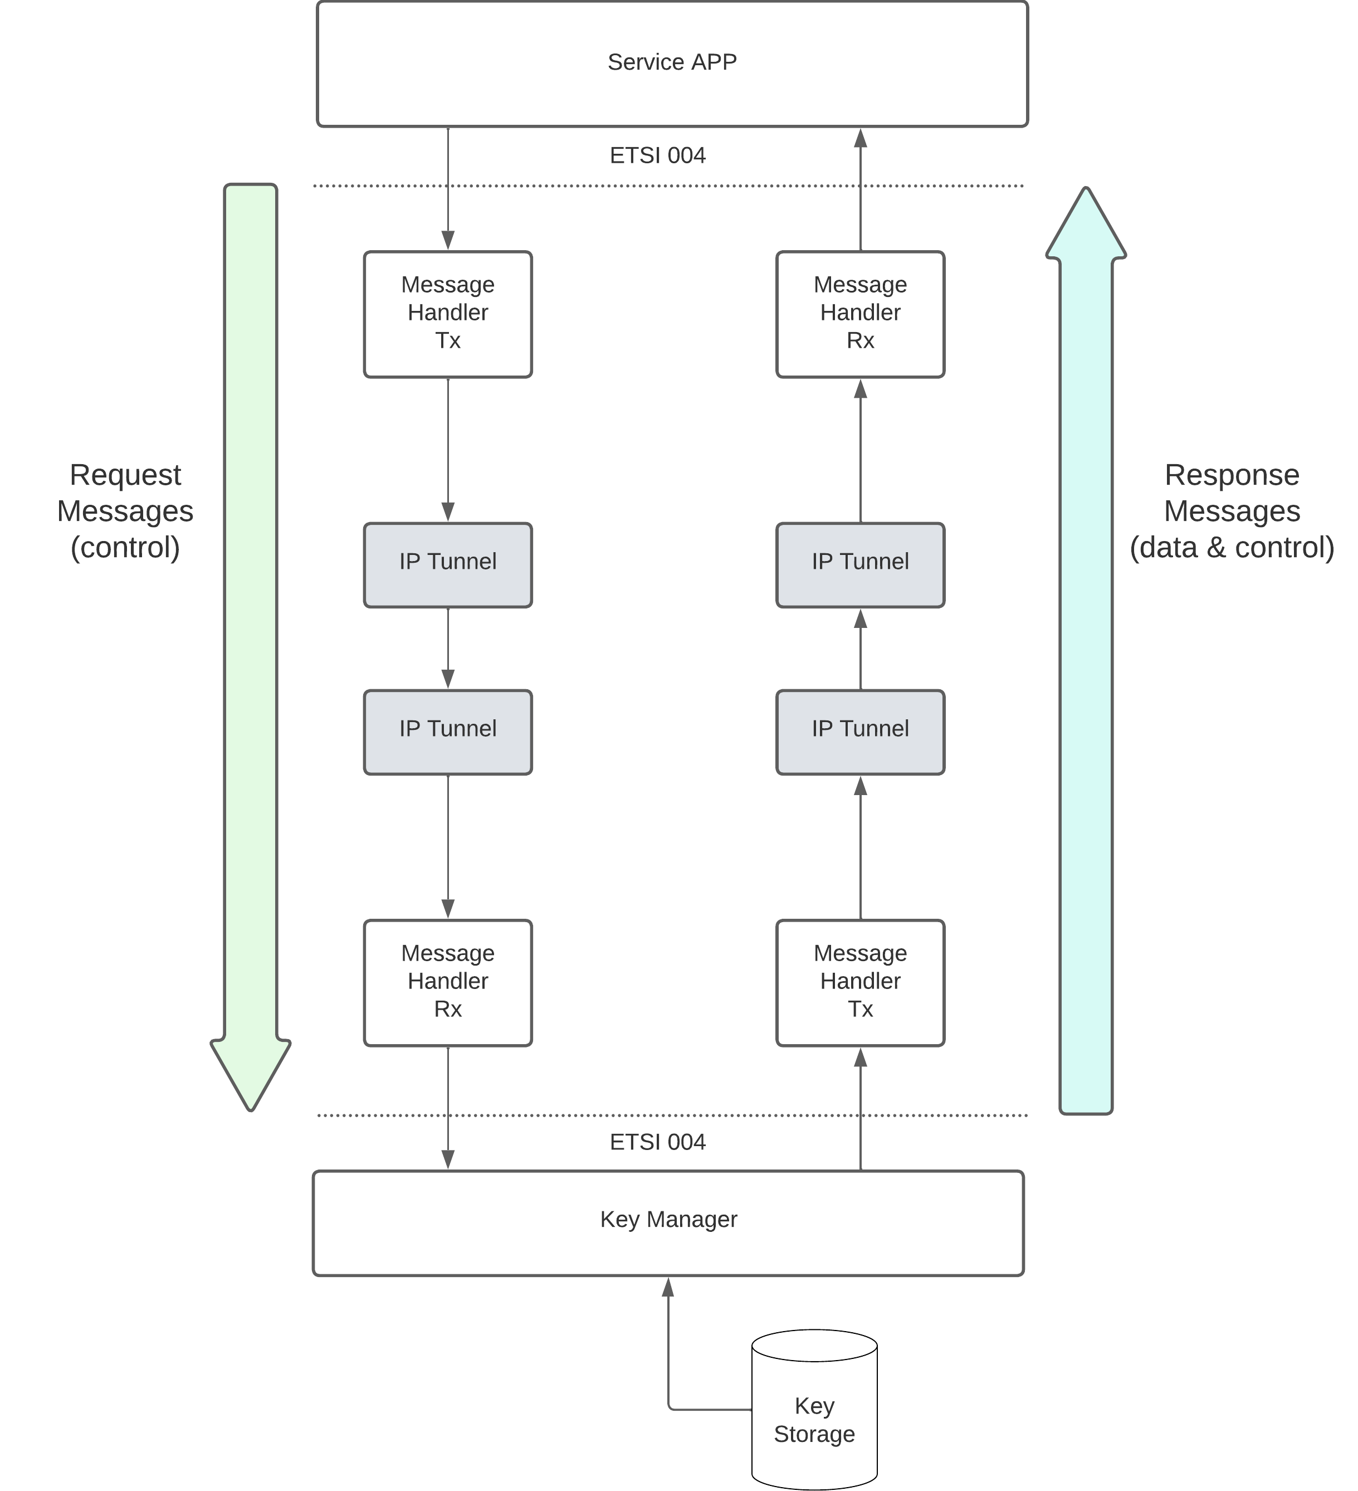



North Interface
Notes:
A north interface é usada para a comunicação entre a app e o kms, foi implementada da mesma forma que a south interface sendo que funciona em modo PULL. Neste caso a aplicação faz um open_connect para abrir a conexão e um pedido get_gey para cada chave pretendida.

Slide 13
DEMO

Slide 14
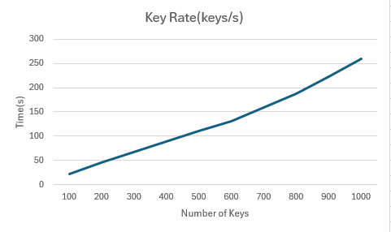
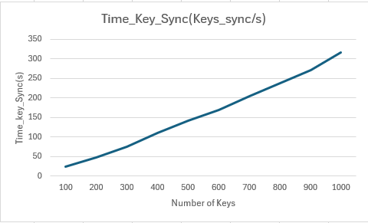
RESULTS
Key rate = 3,871528 (keys/s)
Key size = 256B
Key sync rate= 3,087568 (keys_sync/s)
Notes:
Calcular key rate, key_sync rate. Falar do que ficou bem implementado, de problemas que surgiram e que se mantêm.
Key size = 256B

Slide 15
Future work
ETSI 014 to communicate with applications
Key relay between KMS
Security between and inside KMS
Quality of service
Key creation improvements

Slide 16
Conclusion
With this project in terms of programming skills we improved our knowledge of the programming language C++ and mysql (for key storage).
At first we had some difficulties understanding how the blocks worked, but as we tried to understand the code and how it worked, development became more intuitive and dynamic.
In the global project, we learned significant insights about the importance of key communication networks and the effective management of a key layer, which represents a critical component to guarantee the security and efficiency of data transmission.
Notes:
In the general project, we learned important things about the importance key communication networks and a good management of a key layer que representa uma componente crítica para garantir a segurança e a eficiencia de transmissão de dados.

Slide 17
THANKS!
Do you have any questions?
17

